Slide 1
Kurseinheit 3

Slide 2

Themen dieser Kurseinheit
Challenge: Gewichtsziele
Challenge: Motivation
Bausteine der Ernährung
Ernährungsformen, um Gewicht abzunehmen
Challenge: Gewichtskurve
Bitte auch schöne (Essens-)Bilder bei istock o.ä. aussuchen, die können wir dann gemeinsam anschauen und dann kaufen
→ Wir brauchen in dieser Kursstunde schöne Bilder die Lust aufs essen machen! Beispiele habe wir hier eingefügt

Slide 3
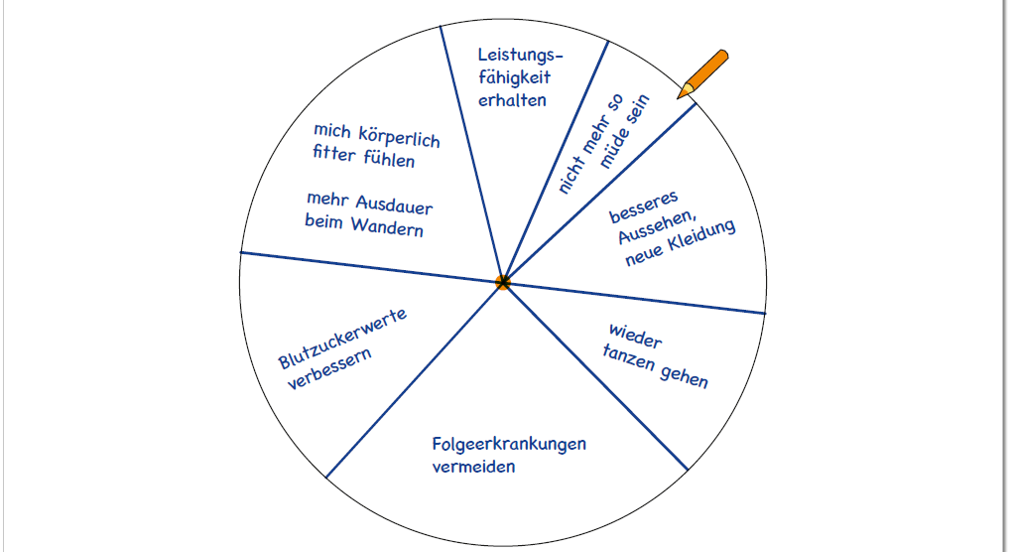
MOVE-Challenge: Meine Gründe für eine Gewichtsabnahme

Slide 4
MOVE-Challenge: So schätze ich mich ein…
Welche meiner Eigenschaften und Fähigkeiten machen mich zuversichtlich, dass ich meine Gewichtsziele erreiche?
________________________________________________________________________________________________________________________________________________________________
Welche meiner Eigenschaften könnten mir im Weg stehen?
________________________________________________________________________________________________________________________________________________________________
Welche Lebensumstände (z.B. Partnerschaft, Freunde, Beruf) machen mich zuversichtlich, dass ich meine Gewichtsziele erreiche?
________________________________________________________________________________________________________________________________________________________________
Welche Lebensumstände (z.B. Partnerschaft, Freunde, Beruf) könnten mir erschweren, meine Gewichtsziele zu erreichen?
________________________________________________________________________________________________________________________________________________________________

Slide 5
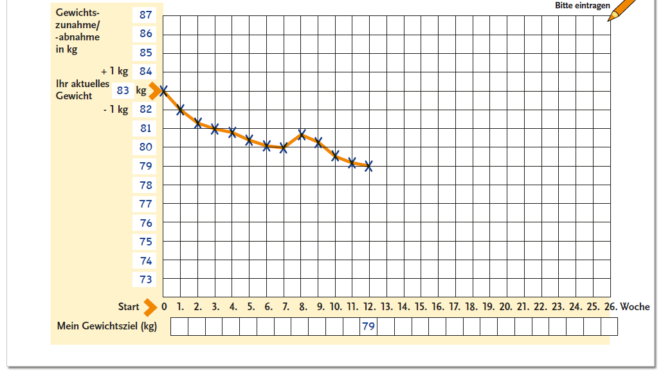
MOVE-Challenge: Meine Gewichtskurve
An dieser Stelle bitte nur die Kurve bis Woche 3 zeichnen
Für das Arbeitsblatt bitte andere Werte nehmen

Slide 6
MOVE-Challenge: Meine Zufriedenheit
Für diese Kursstunde bitte nur die Kurve bis Woche 2 zeichnen
Dieses Arbeitsblatt 2-mal erstellen
0-26. Woche
27-52. Woche
10
9
8
7
6
5
4
3
2
1
0
10
9
8
7
6
5
4
3
2
1
0
Zufriedenheit mit meinem Essverhalten
Zufriedenheit mit meinem Bewegungsverhalten
Woche

Slide 7


MOVE-Check: Was meinen Sie?
Ersatz von Mahlzeiten durch kalorienreduzierte Mahlzeitenersatzprodukte (Formuladiät) – sinnvoll oder ist davon eher abzuraten?

Slide 8

MOVE-Check: Aktueller Stand der Forschung
Ersatz von Mahlzeiten durch kalorienreduzierte Mahlzeitenersatzprodukte (Formuladiät) – sinnvoll oder ist davon eher abzuraten?
Mit der Formuladiät kann in relativ kurzer Zeit viel Gewicht verloren werden, was motivierend wirken kann. Allerdings sollte sie mit ärztlicher Begleitung erfolgen und nur für max. 12 Wochen. Langfristig sind Formulardiäten nicht gut im Alltag umzusetzen.

Slide 9

MOVE: die nächsten Schritte
Zum Abnehmen sollte (mindestens) ein Kaloriendefizit von 500-600 kcal pro Tag erreicht werden
Veränderung der Ernährung ist am besten geeignet, um Kalorien einzusparen
Mehr Bewegung unterstützt die Gewichtsabnahme, ist allein aber nicht ausreichend, um langfristig abzunehmen
Daher beim Abnehmen wichtig:
Wissen über Ernährungsbausteine, Ernährungsformen und Kalorien
Die eigenen Ernährungsgewohnheiten auf den Prüfstand stellen
Günstigere Alternativen fürs Abnehmen umsetzen
VSB_2025-09-23_0913.jpg

Slide 10

Grundbausteine der Nahrung
Kohlenhydrate (z.B. Nudeln, Reis, Kartoffeln)
Wichtiger Energielieferant des Körpers
Lassen den Glukosespiegel ansteigen
Fett (z.B. Käse, Butter, Öle)
Wichtiger Energielieferant des Körpers
Hat die meisten Kalorien
Eiweiß (z.B. Quark, Fisch, Milch, Soja, Fleisch)
Wichtiger Baustein für die Muskeln
Ballaststoffe (z.B. Hülsenfrüchte, Vollkornprodukte, Gemüse, Nüsse)
Eine Form von Kohlenhydraten
Förden Sättigung und sind gut für die Verdauung

Slide 11
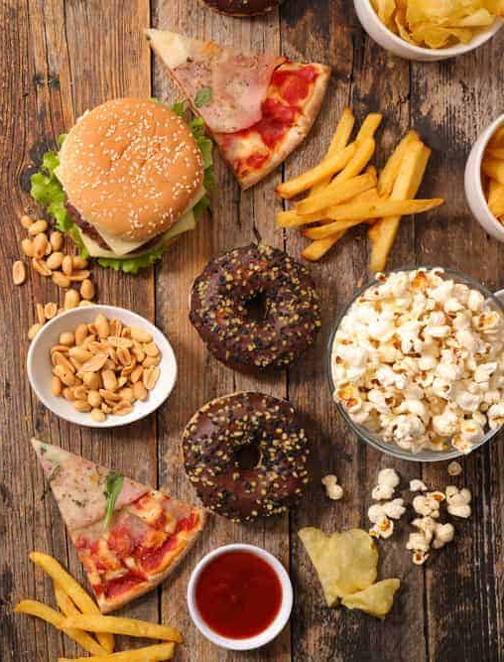
Kohlenhydrate: Die richtige Wahl treffen
Komplexe Kohlenhydrate:
  Z.B. Vollkornprodukte (Brot, Nudeln, Reis)
  Z.B. Hülsenfrüchte (Linsen, Bohnen)
  → Langanhaltende Sättigung, lassen den Blutzucker eher langsam ansteigen
Einfache Kohlenhydrate:
  Z.B. Zucker, Süßigkeiten, Weißbrot, Softdrinks
  Schnelle Energie, kurzer Sättigungseffekt, lassen den Blutzucker eher schnell und stark ansteigen
  Regen den Appetit eher an
! 1 Gramm Kohlenhydrate hat 4 Kilokalorien!

Slide 12
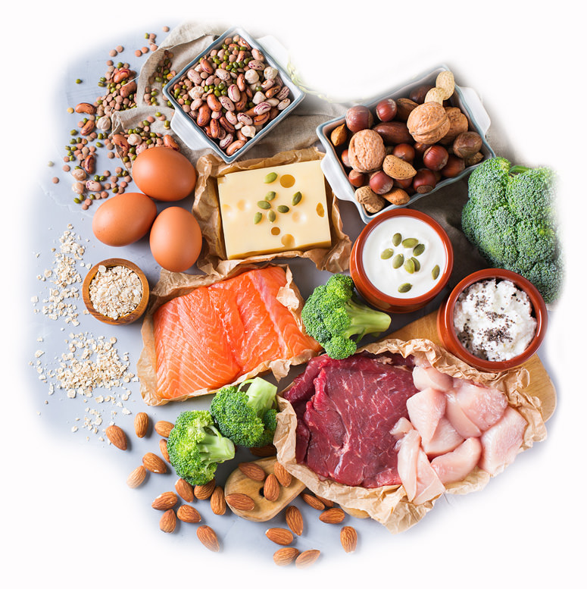
Eiweiß: Sättigung und Muskelerhalt
Wichtiger Bestandteil jeder Mahlzeit
Hilft, länger satt zu bleiben
Unterstützt den Muskelerhalt während und nach der Gewichtsabnahme
Günstige Quellen
  Mageres Fleisch
  Fisch
  Eier
  Milchprodukte
  Tofu
  Hülsenfrüchte
! 1 Gramm Eiweiß hat 4 Kilokalorien!

Slide 13

Fette: Qualität statt Quantität
Fette sind lebensnotwendig
Entscheidend, ist die Zusammensetzung der Fette:
Ungesättigte Fette: eher positive Wirkung auf das Herz-Kreislauf-System
  Z.B. Olivenöl, Rapsöl, Nüsse, Avocados, fetter Fisch
Gesättigte Fette: eher negative Wirkung auf das Herz-Kreislauf-System
  Z.B. Tierische Produkte, Fast Food, Gebäck
Transfette: sehr negative Wirkung auf das Herz-Kreislauf-System – Verzehr möglichst reduzieren
  Z.B. häufig in industriell verarbeiteten Lebensmitteln
! 1 Gramm Fett hat 9 Kilokalorien!

Slide 14

Gemüse
2. Ebene
Sehr empfehlenswert:
Gemüse enthält viele Vitamine
Kalorienarm, gut fürs Abnehmen
Erhöhen in der Regel nicht den Glukosespiegel
  Ausnahme: stärkehaltige Gemüsesorten (z.B. Süßkartoffel, Mais)
Reich an sättigenden Ballaststoffen
Frisches Gemüse bevorzugen
Schockgefrostetes Tiefkühlgemüse oft vergleichbar
Hochverarbeitetes Gemüse (z.B. Gemüsetaler, Spinatstäbchen) hat oft wenig Vitamine und mehr Kalorien

Slide 15

Obst/Nüsse
2. Ebene
Obst
Frisches Obst sollte am besten täglich gegessen werden
Alternative für Süßigkeiten
Aufpassen bei Obstsäften und großen Mengen
  können die Glukosewerte schnell und stark erhöhen
Nüsse
Günstiges pflanzliches Fett
Am besten pur und ungesalzen
Aufpassen bei größeren Mengen
  Enthalten viele Kalorien

Slide 16

Milchprodukte
2. Ebene
Enthalten Kalzium und Kalium: wichtig für die Knochen
Aufpassen bei großen Mengen
  Enthalten tierische Fette
  Können viele Kalorien enthalten (z.B. Vollmilch, Sahne, Camembert)
Vegane Ersatzprodukte (z.B. Sojamilch, Hafermilch) können oft zusätzlichen Zucker enthalten

Slide 17
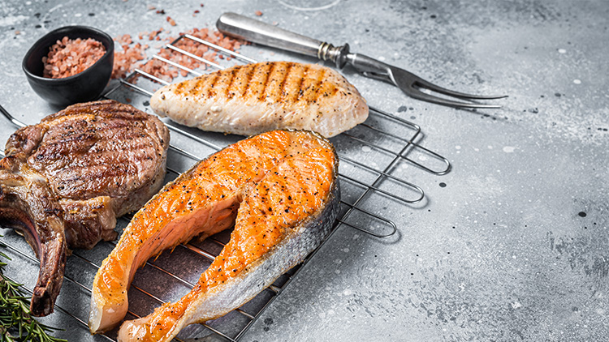
Fleisch & Fisch
2. Ebene
Fleisch
Eiweißlieferant
Am besten frisch und unverarbeitet
Eher mageres Fleisch wählen (z.B. Hühnchen-, Putenfleisch)
Fisch
Eiweißlieferant
Können günstige Fette enthalten (z.B. Omega-3-Fettsäuren)
! Bei beiden auf nachhaltige und zertifizierte Herkunft achten!

Slide 18

Vitamine und Mineralstoffe:
Die Mikronährstoffe
2. Ebene
Unverzichtbar für alle Körperfunktionen
Stärken das Immunsystem
Wichtig für den Stoffwechsel
Vor allem in Obst und Gemüse enthalten

Slide 19

Getränke
2. Ebene
Nicht-alkoholische Getränke
Am besten: Wasser, ungesüßte Tees und Kaffee
Fruchtsaft/Limos/Softdrinks können viel Zucker enthalten
  Light-Produkte haben weniger Kalorien
Wasser vor dem Essen kann sättigend wirken
Alkoholische Getränke
1 Gramm Alkohol hat 7 Kilokalorien
Bewusst und in Maßen genießen

Slide 20
MOVE-Challenge: Mein Gewichtsziel
Mein Ausgangsgewicht: _ _ _ , _ kg
In… | Mein Zielgewicht | So viel müsste ich dafür abnehmen | Prozent Gewichtsabnahme (Reduktion / Ausgangsgewicht)
… 4 Wochen
… 3 Monaten
… 6 Monate
… 12 Monate

Slide 21
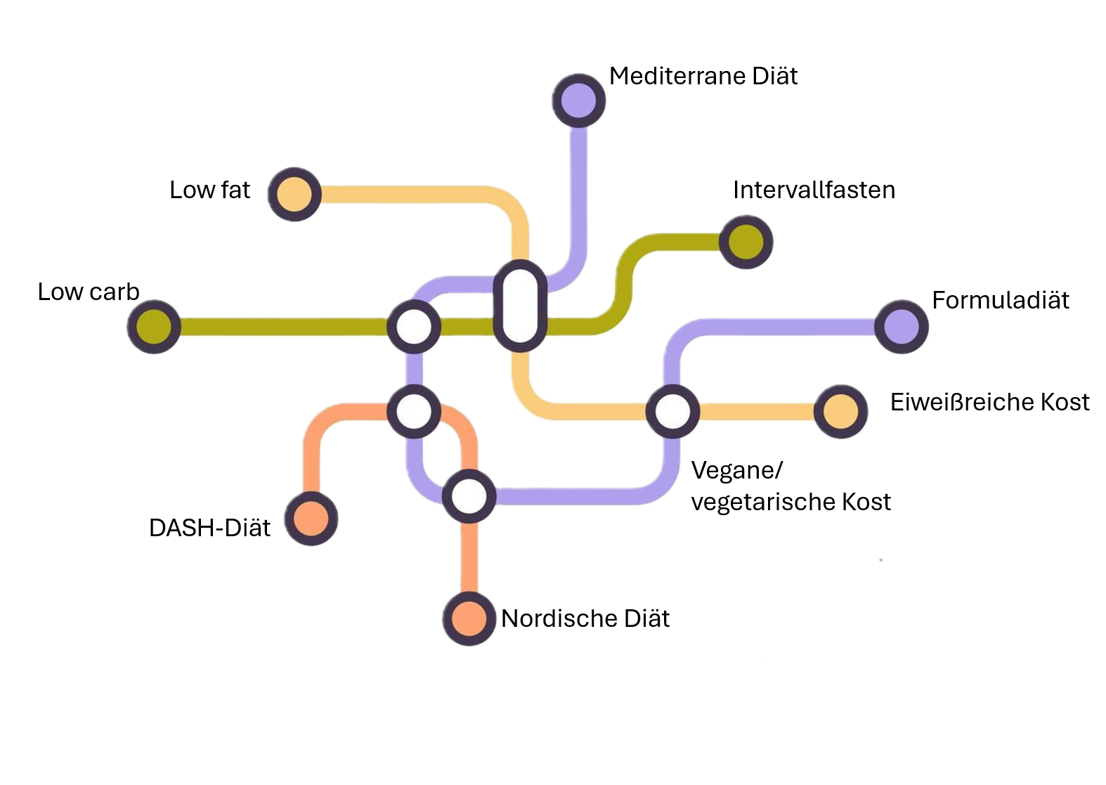
Verschiedene Wege abzunehmen
Welche dieser Ernährungsformen kennen Sie?
Was haben Sie schon probiert?
Welche Erfahrungen haben Sie damit gemacht?
Was hat dabei gut geklappt?
Was war eher schwierig?
Was könnten Sie sich vorstellen, einmal auszuprobieren?

Slide 22

Kurze Wiederholung: Verschiedene Wege abzunehmen
Es gibt viele Diäten, die zu einer Gewichtsabnahme führen können
Keine eindeutigen Belege, dass eine Diätform langfristig besser ist als andere
  Extrem einseitige Ernährungsformen sollten wegen medizinischer Risiken vermieden werden
Wichtige Fragen für die Auswahl einer bestimmten Ernährungsform zum Abnehmen:
  Unterstützung bei einer dauerhaften Umstellung des Ernährungsverhalten?
  Im persönlichen Alltag einfach umsetzbar?
  Nicht nur kurz- sondern auch langfristige Effekte auf das Gewicht?
  Müssen Sie auf viel verzichten?
  Bleibt der Genuss am Essen erhalten?
  !Richtwert zur Gewichtsreduktion: Kaloriendefizit von 500 bis 600 kcal/Tag!
VSB_2025-09-22_0307.jpg

Slide 23

Mediterrane Kost
Bekannt?
Erfahrungen?
Ernährung nach dem Vorbild der Mittelmeerländer
Schwerpunkt auf: Fisch, Gemüse, Obst, Vollkorn, Hülsenfrüchte, Nüsse, Olivenöl
  Wenig: Fleisch, tierische Fette, Milchprodukte, Zucker, stark verarbeitete Produkte
Ziel: Langfristig gesunde und ausgewogene Ernährung

Slide 24

Mediterrane Kost – praktische Umsetzung
Was sollte reduziert werden?
Rotes und verarbeitetes Fleisch (Wurst, Speck)
Süßigkeiten, zuckerreiche Snacks
Weißmehlprodukte
Große Mengen Käse & tierisches Fett
Tipps für den Alltag
Olivenöl statt Butter zum Kochen
Täglich frisches Gemüse & Obst
Fisch 1–2x pro Woche, wenig Fleisch
Hülsenfrüchte & Vollkorn als Basis
Mahlzeiten bewusst genießen – langsam essen

Slide 25

Nordische Kost
2. Ebene
Bekannt?
Erfahrungen?
Traditionelle Ernährung aus Ländern wie Norwegen, Schweden, Dänemark und Finnland
Fokus auf: Fisch, Wurzelgemüse, Beeren, Vollkorn (bes. Roggen, Gerste, Hafer), Hülsenfrüchte, Rapsöl
Ziel: Mit saisonal erhältlichen Produkten gesund abnehmen

Slide 26
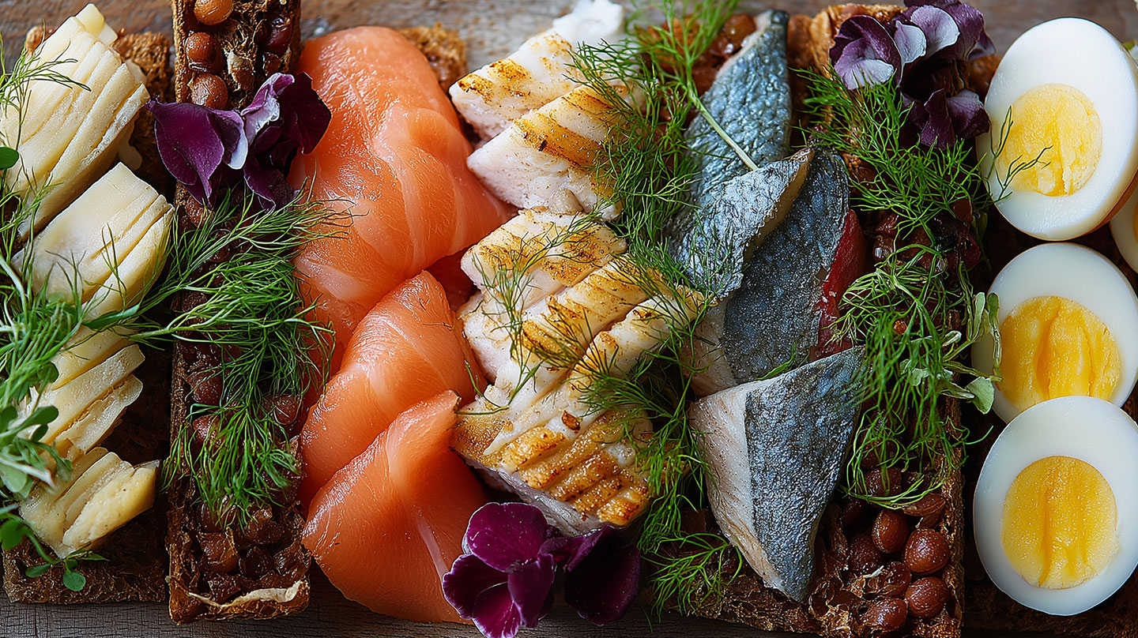
Nordische Kost – praktische Umsetzung
2. Ebene
Was sollte reduziert werden?
Stark verarbeitete Lebensmittel
Zucker, Süßspeisen und Weißmehlprodukte
Rotes Fleisch & frittierte Speisen
Gesättigte Fette aus tierischen Quellen
Tipps für den Alltag
Hafer oder Roggenbrot statt Weißbrot
2–3 Fischmahlzeiten pro Woche (z. B. Lachs, Hering)
Rapsöl statt Butter
Viel Gemüse: Kohl, Möhren, Steckrüben

Slide 27

Vegetarische/vegane Kost
Bekannt?
Erfahrungen?
Vegetarische/vegane Kost = Fokus auf pflanzliche Ernährung
  Vegetarisch: Kein Fleisch, Fisch
  Vegan: Keine tierischen Produkte
Fokus auf: Gemüse, Obst, Hülsenfrüchte, Vollkorn, Nüsse, pflanzliche Öle
Ziel: Kalorienarme, nährstoffreiche Kost mit vielen Ballaststoffen

Slide 28

Vegetarische/vegane Kost – praktische Umsetzung
Worauf sollte geachtet werden?
Vermeidung stark verarbeiteter veganer Ersatzprodukte (z. B. frittierte vegane Nuggets)
Mögliche Mangelrisiken: Vitamin B12, Eisen, Omega-3, Protein
Ausgewogenheit ist wichtig – nicht nur „vegan“, sondern auch „gesund“
Tipps für den Alltag
Pflanzliche Proteinquellen: Linsen, Bohnen, Tofu, Tempeh, Quinoa
Vollkorn statt Weißmehlprodukte
Auf ausreichend Vitamin B12 achten
Gesunde Fette (z. B. Leinöl, Walnüsse)

Slide 29
„Low carb“
Bekannt?
Erfahrungen?
Low carb = Ernährung mit wenig Kohlenhydraten, dafür mehr Eiweiß und gesunde Fette
  Meist <30% der Tageskalorienmenge
Kohlenhydrate stimulieren Insulinausschüttung und können so zu vermehrtem Hunger beitragen
Fokus auf: Fleisch, Fisch, Eier, Gemüse, Nüsse
Ziel: Blutzuckerspiegel stabilisieren & Fettverbrennung aktivieren

Slide 30

„Low carb“ – praktische Umsetzung
Was sollte reduziert werden?
Zucker & Süßigkeiten
Weißbrot, Nudeln, Reis, Kartoffeln
Fruchtsäfte & Softdrinks
Fertiggerichte mit hohem Kohlenhydratanteil
Tipps für den Alltag
Gemüse als Beilage statt Nudeln/Reis
Wasser statt Limo – auch ungesüßter Tee ideal
Frühstück mit Ei oder Quark statt Brötchen
Vollwertige Proteine: Fisch, Hülsenfrüchte, mageres Fleisch

Slide 31

„Low fat“
Bekannt?
Erfahrungen?
Low fat = Eine Ernährungsweise mit reduziertem Fettanteil
  meist < 30 % der Tageskalorienmenge
Fett enthält die meisten Kalorien
Fokus auf fettarme Lebensmittel
  Obst, Gemüse, Vollkorn, mageres Fleisch
Ziel: Kalorienreduktion bei gleichzeitig ausgewogener Ernährung

Slide 32
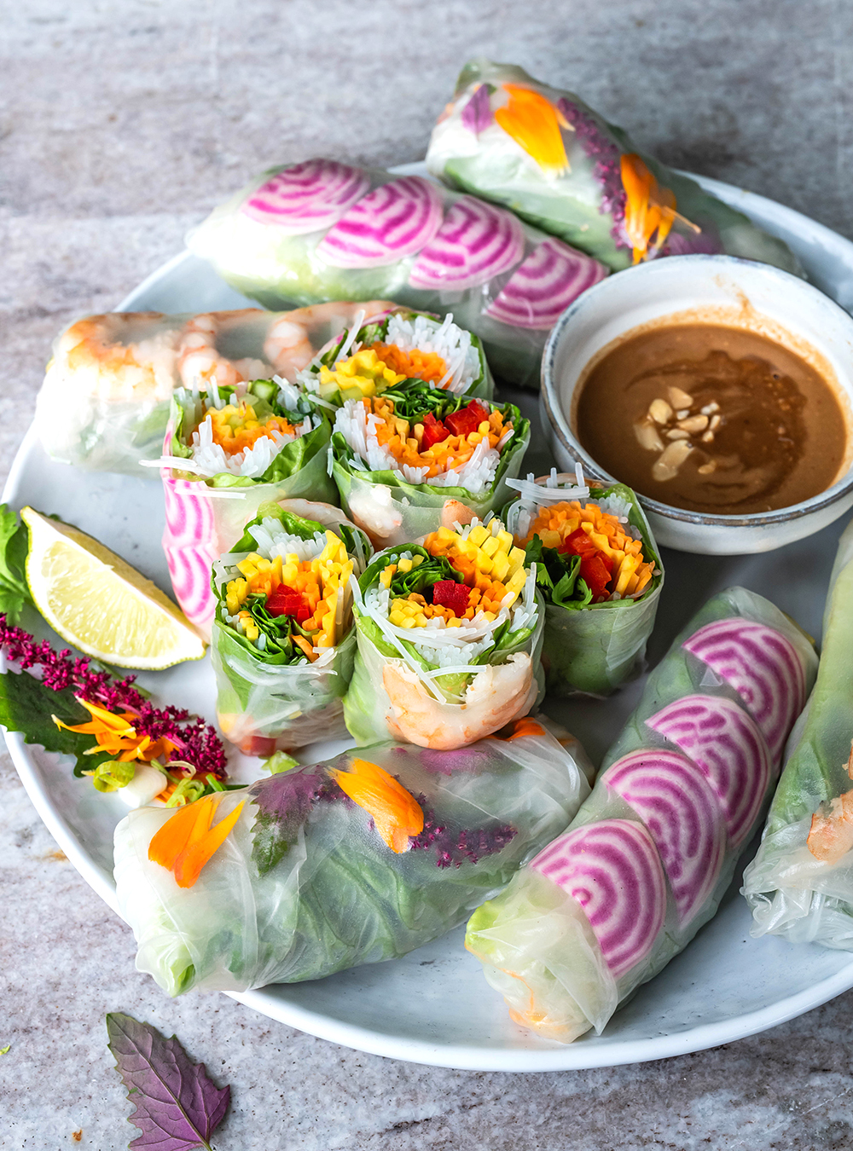
„Low fat“ – praktische Umsetzung
Was sollte reduziert werden?
Fettreiche Fleischsorten (z. B. Wurst, Speck)
Frittierte Speisen & Fast Food
Fertigprodukte mit versteckten Fetten
Große Mengen Öl, Butter, Sahne
Tipps für den Alltag
Beim Kochen: Dämpfen, Dünsten statt Braten
Milchprodukte in fettarmer Variante
Etiketten lesen: Versteckte Fette erkennen
Lieber mehr Ballaststoffe statt Fett

Slide 33

Intervallfasten
Bekannt?
Erfahrungen?
Intervallfasten = Zeitlich begrenzte Nahrungsaufnahme, kein klassischer Diätplan
Zeiten des Fastens regen die Fettverbrennung an
Beliebte Formen:
  z.B. 16:8 → 16 Stunden ohne Essen, Essen innerhalb von 8 Stunden
  z.B. 5:2 → 5 Tage normal essen, 2 Tage stark reduzierte Kalorien
Ziel: Insulinspiegel senken, Fettverbrennung aktivieren, Essverhalten normalisieren

Slide 34

Intervallfasten – praktische Umsetzung
Was sollte vermieden werden?
Kein Übermäßiges Essen im Essfenster („Belohnungseffekt“)
Ungesunde Snacks oder zuckerreiche Speisen während der Essenszeit
Zu wenig Flüssigkeit im Fastenfenster
Fastenphasen mit Stress oder Schlafmangel kombinieren
Tipps für den Alltag
z. B. mit Frühstück um 10 Uhr starten, Abendessen bis 18 Uhr (16:8)
Ungesüßter Tee, Wasser & schwarzer Kaffee im Fastenfenster erlaubt
In Essensphasen: ausgewogene Mahlzeiten

Slide 35

Eiweißreiche Kost
2. Ebene
Bekannt?
Erfahrungen?
Eiweißreiche Kost = Ernährung mit erhöhtem Anteil an Eiweiß (Protein), weniger Kohlenhydraten & Fetten
  Meist 20-30% der Tageskalorienmenge
Erhalt der Muskelmasse ist wichtig beim Abnehmen
Fokus auf: Eier, Magerquark, Fleisch, Fisch, Hülsenfrüchte
Ziel: Muskelmasse erhalten & Fettabbau fördern

Slide 36

Eiweißreiche Kost – praktische Umsetzung
2. Ebene
Was sollte reduziert werden?
Zucker, Weißmehl, Süßspeisen
Fettige Fleischprodukte
Große Mengen an Fett und Alkohol
Übermäßiger Konsum von Fertigshakes oder „Eiweißprodukten“ mit Zusätzen
Tipps für den Alltag
Jede Mahlzeit enthält eine Eiweißquelle
Kombinieren mit Gemüse statt Nudeln oder Brot
Fettarme Milchprodukte bevorzugen (z. B. Skyr, Hüttenkäse)
Ausreichend trinken – Protein braucht Wasser!

Slide 37

DASH-Diät
2. Ebene
Bekannt?
Erfahrungen?
DASH (Diät-Ansätze zur Senkung des Bluthochdrucks/Hypertonie) = Ernährungsansatz zur Blutdrucksenkung
  Entwickelt für Menschen mit Bluthochdruck
Übergewicht geht häufig auch mit Bluthochdruck einher
Schwerpunkt auf: Obst, Gemüse, Vollkorn, fettarme Milchprodukte, mageres Eiweiß, salzarme Lebensmittel
Ziel: Salz- und Fettaufnahme reduzieren, dafür mehr Nahrungsmittel mit Kalium, Magnesium, Kalzium

Slide 38

DASH-Diät – praktische Umsetzung
2. Ebene
Was sollte reduziert werden?
Salz und salzhaltige Produkte (z. B. Fertiggerichte, Chips, Wurst)
Zuckerreiche Lebensmittel & Getränke
Fettreiche Milchprodukte & rotes Fleisch
Stark verarbeitete Lebensmittel
Tipps für den Alltag
Max. 5–6 g Salz/Tag (ca. 1 TL) – auf Etiketten achten
Mehr frische, kaliumreiche Lebensmittel (z. B. Bananen, Spinat, Kartoffeln)
Fettarme Milchprodukte bevorzugen
Pflanzliche Öle statt tierischer Fette verwenden
Mahlzeiten selbst zubereiten – weniger Fertigprodukte

Slide 39

Formuladiät
Bekannt?
Erfahrungen?
Abnehmen mit industriell hergestelltem Mahlzeitenersatz (z. B. Shakes, Suppen, Riegel)
Kalorienkontrollierte Ernährung: meist 800–1200 kcal/Tag
Einsatz z. B. bei starkem Übergewicht, metabolischem Syndrom, Typ-2-Diabetes
Zeitlich begrenzte Ernährungsform (max. 12 Wochen)
Sollte medizinisch begleitet werden
Rasche Gewichtsabnahme möglich
Kann den Einstieg in eine langfristige Verhaltensänderung erleichtern

Slide 40

Formuladiät – praktische Umsetzung
Was ist zu beachten?
Nicht zur dauerhaften Anwendung gedacht
Ist ohne Umstellung der Ernährung oft nicht nachhaltig
  Hohes Risiko für Wiederzunahme des Gewichts (Jo-Jo-Effekt)
Keine „echte“ Umstellung des Essverhaltens, wenn nicht begleitet
Tipps für den Alltag
3–5 Portionen/Tag je nach Phase
Ausreichend trinken: 2–3 Liter kalorienfreie Flüssigkeit täglich
Übergang zu fester Nahrung langsam gestalten
Begleitend: Bewegung, Verhaltenstherapie, Ernährungsschulung

Slide 41

Welche Art der Ernährungsumstellung könnten Sie sich vorstellen?
Haben Sie schon mal eine Strategie probiert?
Was passt am besten in Ihren Alltag?
Welche Umstellung würde Ihnen leicht fallen?
Bei welcher Strategie müssten Sie am meisten verzichten?
Was möchten Sie ausprobieren?
VSB_2025-09-22_0107.jpg

Slide 42

Essgewohnheiten erkennen
Gewohnheiten sind wichtig, sie sparen Zeit und Energie und vermitteln Sicherheit
Gewohnheiten entstehen durch Wiederholung
Viele Entscheidungen rund ums Essen laufen unbewusst – aus Gewohnheit heraus
Häufig ist einem gar nicht bewusst, welche Gewohnheiten man hat, z.B. warum, wann und wie viel man isst
Ein erster Schritt: Herausfinden, welche Gewohnheiten man beim Essen hat
VSB_2025-09-24_0213.jpg

Slide 43
MOVE-Challenge: Meine Gewichtskurve
An dieser Stelle bitte nur die Kurve bis Woche 4 zeichnen
Für das Arbeitsblatt bitte andere Werte nehmen

Slide 44
MOVE-Challenge: Meine Zufriedenheit
An dieser Stelle bitte nur die Kurve bis Woche 4 zeichnen
Dieses Arbeitsblatt 2-mal erstellen
0-26. Woche
27-52. Woche
10
9
8
7
6
5
4
3
2
1
0
10
9
8
7
6
5
4
3
2
1
0
Zufriedenheit mit meinem Essverhalten
Zufriedenheit mit meinem Bewegungsverhalten
Woche

Slide 45

Bis zur nächsten Kurseinheit
VSB_2025-09-22_1574.jpg

